Slide 1
macfly
macfly
Déborah Hocini Jennifer Tadros Guillaume Tarsiguel

Slide 2

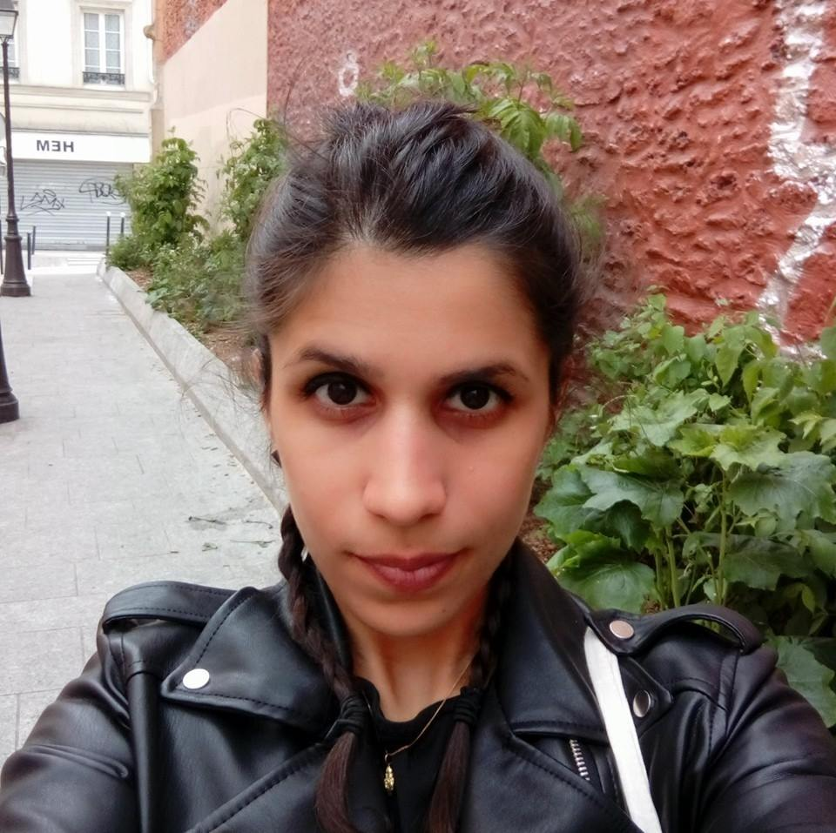
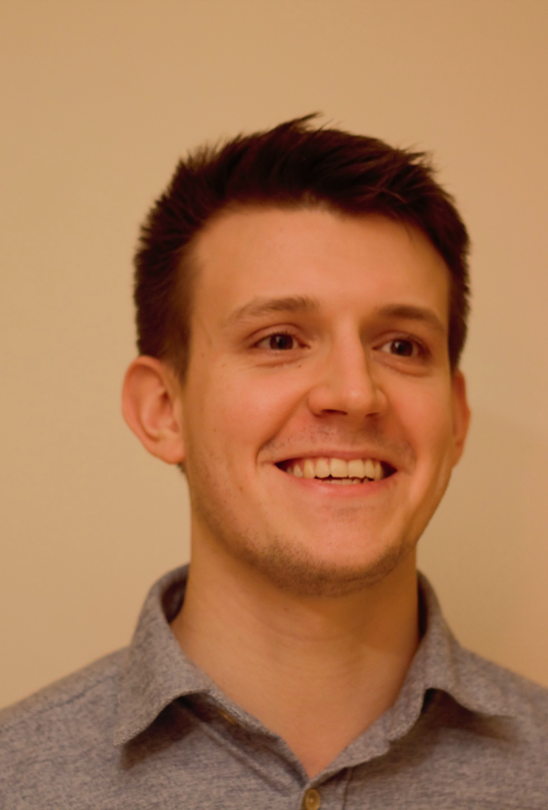



MACFLY PROJECT
L’équipe
3 profils d’UX Designer
Des profils complémentaires issues de parcours très différents.
Déborah Hocini
Jennifer Tadros
Guillaume Tarsiguel

Slide 3
MACFLY PROJECT
Sommaire
PARTIE 1
DÉCOUVERTE / P.
PARTIE 2
RECHERCHE UTILISATEUR / P.XX
PARTIE 3
PRÉ-CONCEPTION / P.XX
PARTIE 4
PROTOTYPAGE / P.XX
PARTIE 5
BUDGET / P.XX
PARTIE 5
ET APRÈS ? / P.XX

Slide 4


Découverte
Découverte
01
02
03
04
05
06
Présentation Macfly
Objectif & contexte du projet

Slide 5

Notre démarche > le PLANNING
Recherche
Utilisateur
Idéation
Conception
Design
Déploiement
1er semestre 2018
Novembre
Décembre
RDV Client
Workshop Client 1
Workshop Client 2
Retours d’expérience et présentation

Slide 6

Recherche utilisateur
Recherche utilisateur
01
02
Recherche secondaire
Questionnaire
03
04
05
06
Entretiens
Personas
Experience map
Job to be done

Slide 7




RECHERCHE SECONDAIRE
données fiables
données pertinentes
13 études, 6 sources différentes
thème + publications récentes (en moyenne datent de 1 an ou 2)
Notes:
13 études, 6 sources différentes (
Phocuswright =Unrivaled provider of travel, tourism and hospitality market research un rapport par an
nombreux = 13 sources

Slide 8
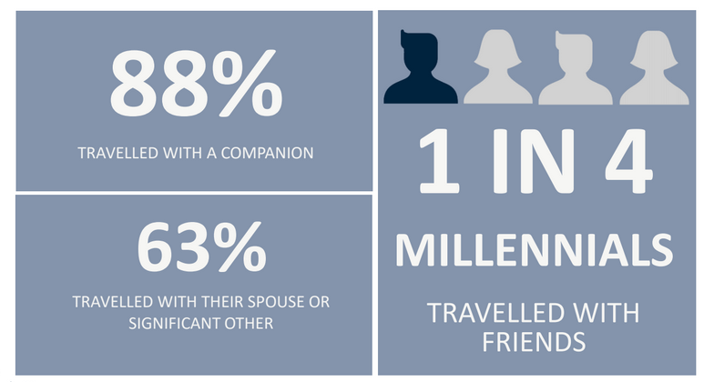
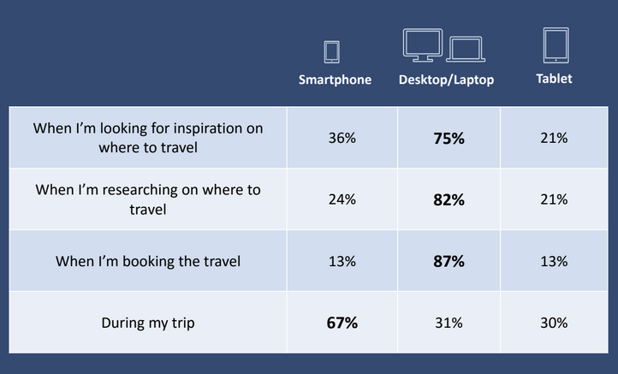
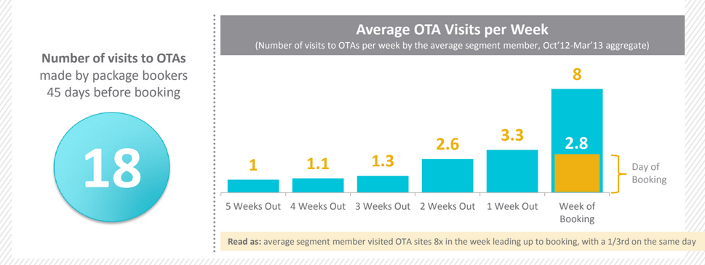
RECHERCHE SECONDAIRE
Voyage à plusieurs
Usage prévalent du PC
Grande phase de prospection
Notes:
Phocuswright =Unrivaled provider of travel, tourism and hospitality market research un rapport par an

Slide 9

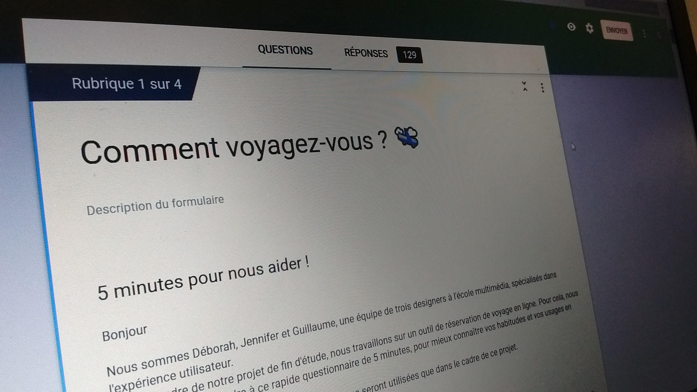
QUESTIONNAIRE
Le but : donnée quantitative, avisée et sur-mesure
Google forms
- Sur mesure: - habitudes de voyage
habitudes de réservation
comparateurs de billets
Quantitative (diffusion)
170 répondants marge d’erreur d’environ 6%
niveau de confiance de 90%.
avisée (fiable et intéressante) (rédaction)
Éclairé par la recherche secondaire
Pas de biais
Construction en faisceau du plus large au plus précis
Notes:
Google form = randomisation, gestion par section Pas de biais = questions démographique (biais de désirabilité sociale)

Slide 10
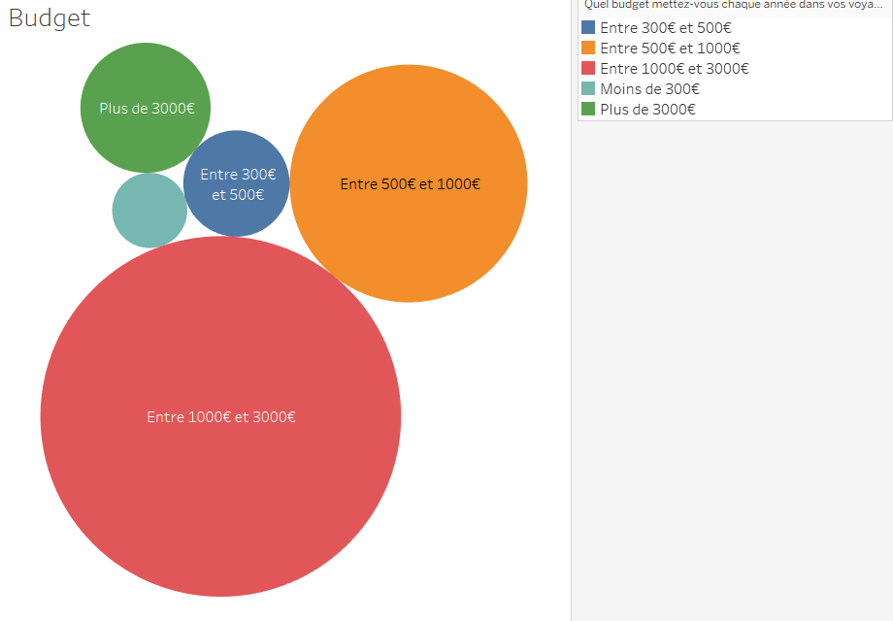

ANALYSE
2 profils :
jeune actif(ve)
ouvert à l’imprévu
rodé(e) aux comparateurs budget plus conséquent
étudiant 18-25 ans
premier grand voyage
prudent(e)
budget réduit
points communs : - importance du coût - ample recherche
Notes:
A : 91% budget important B : 70% oui escale longue pour visiter un pays en plus
B : 94% utilisent comparateurs

Slide 11


Entretiens

Slide 12
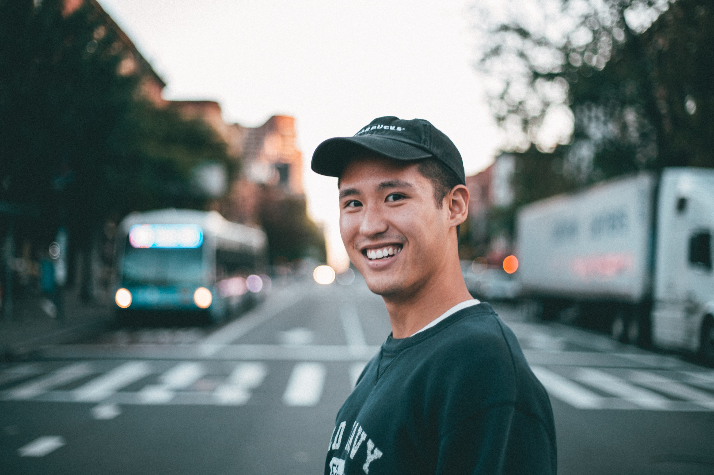
PERSONAS
CARL
Jeune
Spontané
N’a pas peur de l’aventure
Possède un budget confortable
À la recherche de bons plans

Slide 13


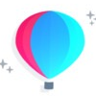




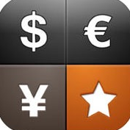





PERSONAS
LE MOBILE DE CARL
ORIENTATION
EXPÉRIENCE IMMERSIVE
ÉCHANGE DE SOUVENIRS

Slide 14
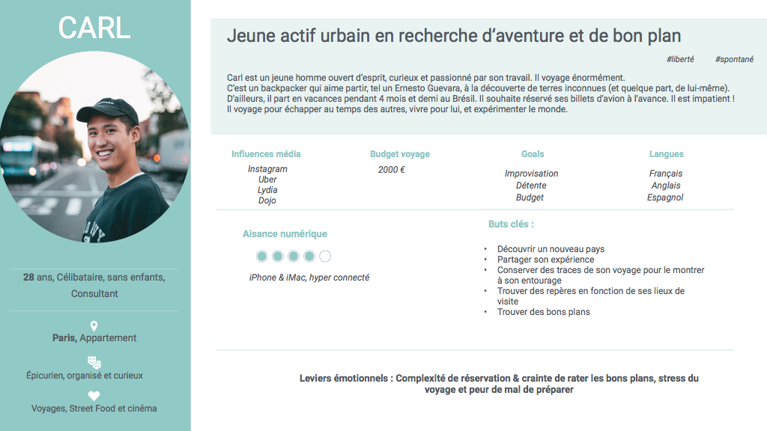
PERSONAS

Slide 15
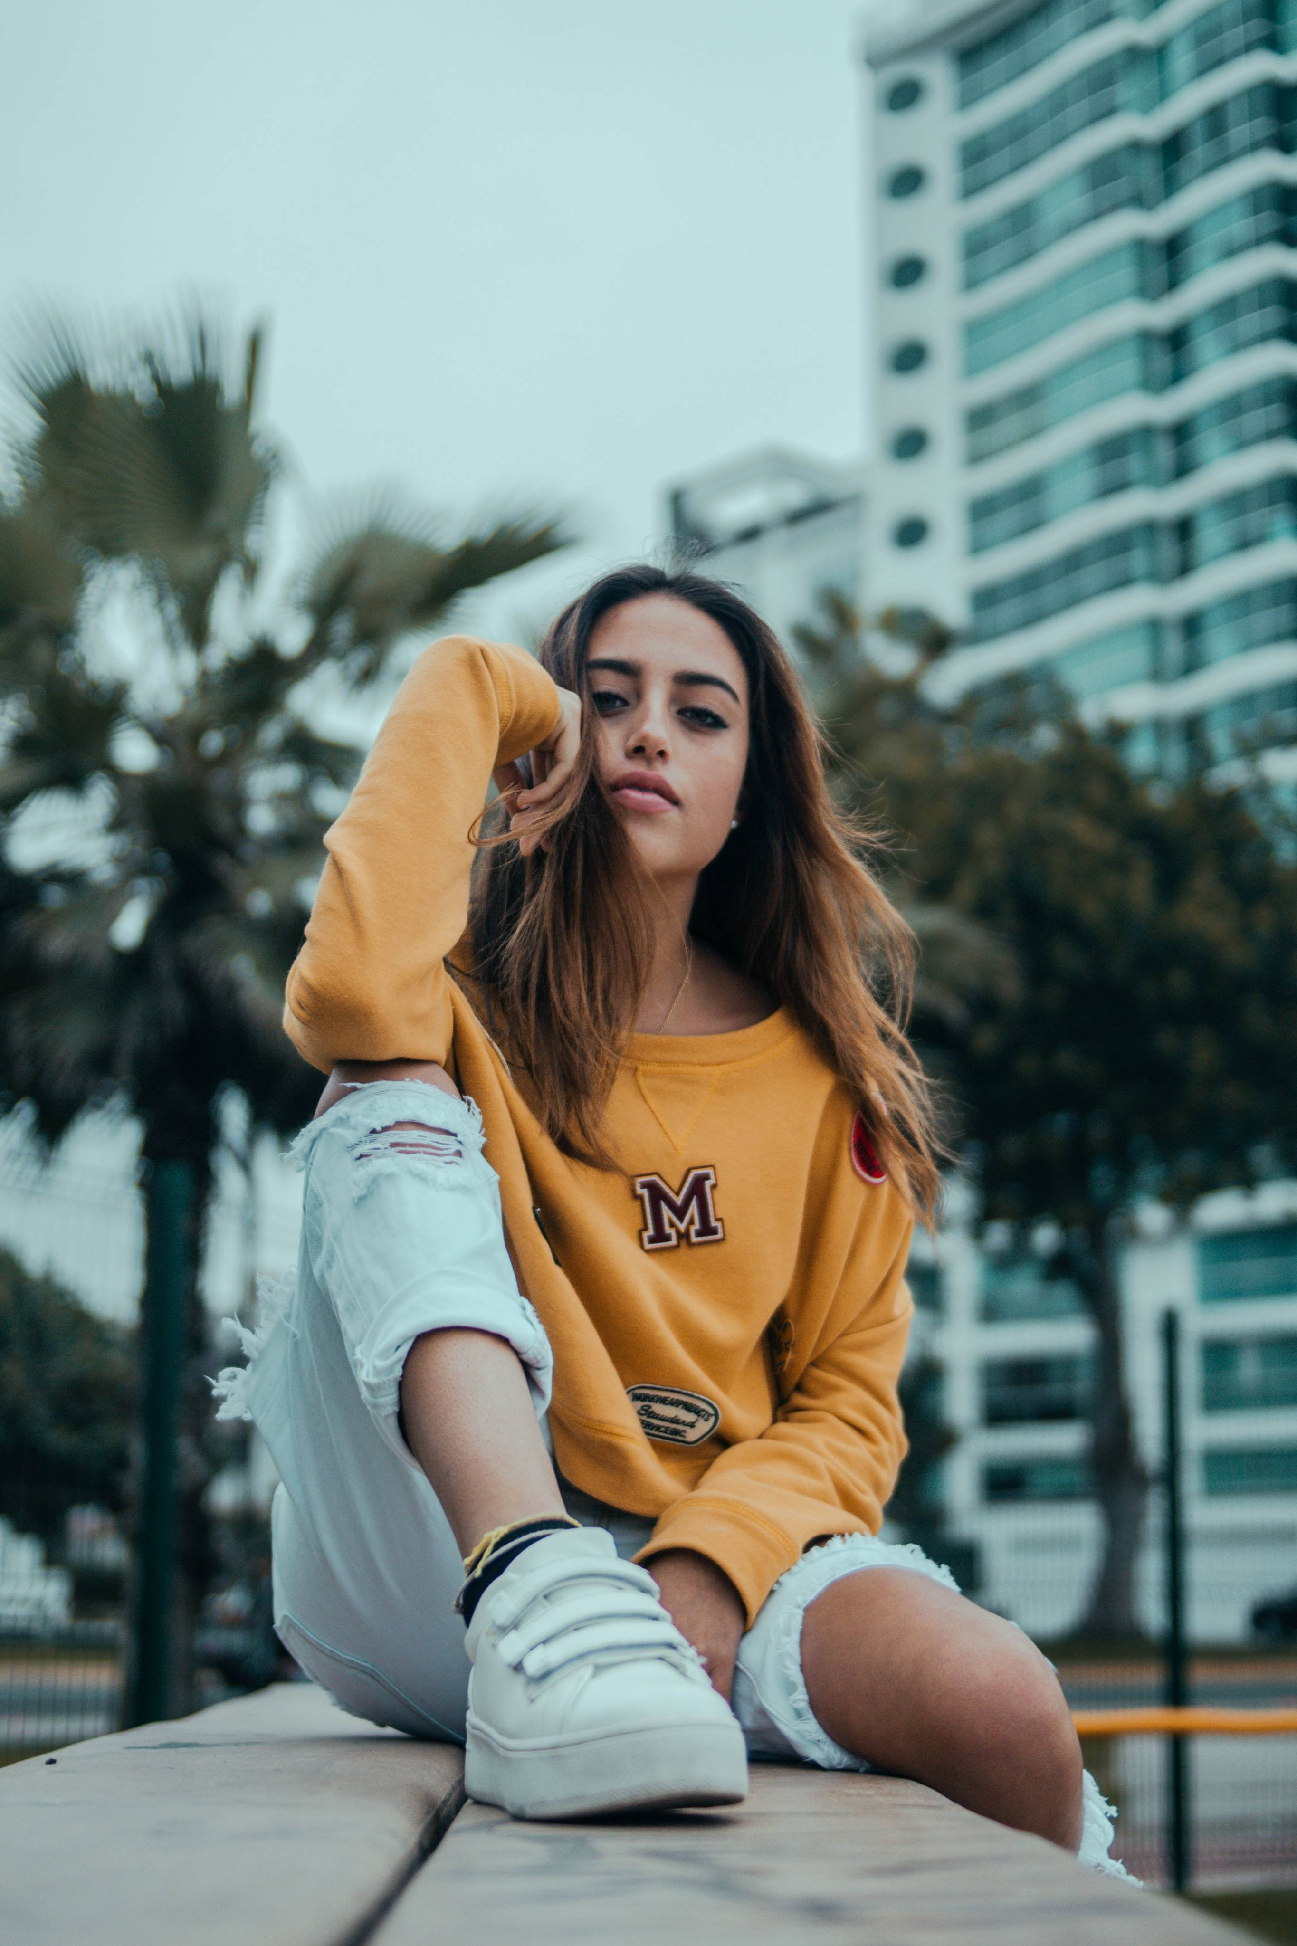
PERSONAS
ANNA
ÉTUDIANTE
CONNECTÉE
PROCHE DE SON BUDGET
NE PREND PAS DE RISQUE
NOVICE DU VOYAGE

Slide 16











PERSONAS
LE MOBILE D’ANNA
VOYAGE MALIN
ORGANISATION & ADAPTIBILITÉ
EXPÉRIENCE INOUBLIABLE

Slide 17
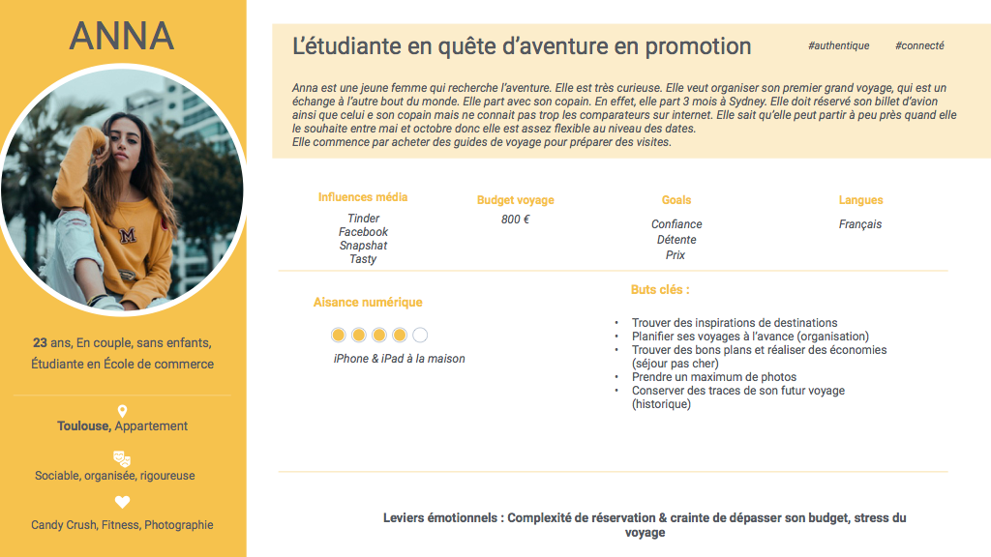
PERSONAS

Slide 18

EXPERIENCE MAP
LE VOYAGE EN 6 ÉTAPES
Inspiration & RECHERCHE

Slide 19
EXPERIENCE MAP
LE VOYAGE EN 6 ÉTAPES
Inspiration & RECHERCHE
RÉSERVATION

Slide 20
EXPERIENCE MAP
LE VOYAGE EN 6 ÉTAPES
Inspiration & RECHERCHE
RÉSERVATION
PRÉPARATION

Slide 21
EXPERIENCE MAP
LE VOYAGE EN 6 ÉTAPES
Inspiration & RECHERCHE
RÉSERVATION
PRÉPARATION
DÉPART

Slide 22
EXPERIENCE MAP
LE VOYAGE EN 6 ÉTAPES
Inspiration & RECHERCHE
RÉSERVATION
PRÉPARATION
DÉPART
SUR PLACE

Slide 23
EXPERIENCE MAP
LE VOYAGE EN 6 ÉTAPES
Inspiration & RECHERCHE
RÉSERVATION
PRÉPARATION
DÉPART
SUR PLACE
APRÈS

Slide 24

EXPERIENCE MAP
LE VOYAGE EN 6 ÉTAPES
Inspiration & RECHERCHE
« Ma recherche me donne envie de partir »
#excitation
RÉSERVATION
PRÉPARATION
DÉPART
SUR PLACE
APRÈS

Slide 25

Le voyage en 6 étapes
MON VOYAGE
Partage de mes photos sur les réseaux sociaux
Excitation
C’est compliqué de tout comparé
RECHERCHE
Il y a beaucoup trop de choix
Je donne mon avis sur mon expérience
Je dois faire attention à mon budget
RESERVATION
Je ne veux pas raté les bons plans
ACHAT SIMPLIFIÉ
POST-VOYAGE
MES SOUVENIRS, MON EXPÉRIENCE
PREPARATION
J’ai peur d’oublier des choses techniques (vaccins, préparations de papiers..)
Je me demande ce qu’il y a à faire sur place
CAMPAGON
Je veux partager mes photos
DEPART
SUR PLACE
J’ai peur d’arriver en retard
Je ne sais pas comment gérer ma valise (ça change tellement en fonction des compagnies)
J’essaie de trouver des repères
J’aimerai avoir accès à des services et des informations qui rendent mon voyage unique
Je me demande comment je vais pourvoir me déplacer
J’ai peur d’oublier des documents (passeports,visa…)
Je contacte mon entourage
EXPÉRIENCE UNIQUE
STRESS & ANXIÉTÉ

Slide 26
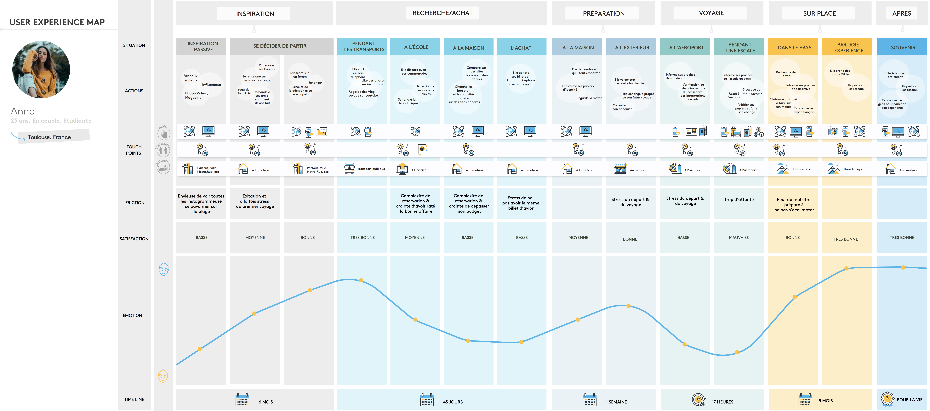
Experience map

Slide 27
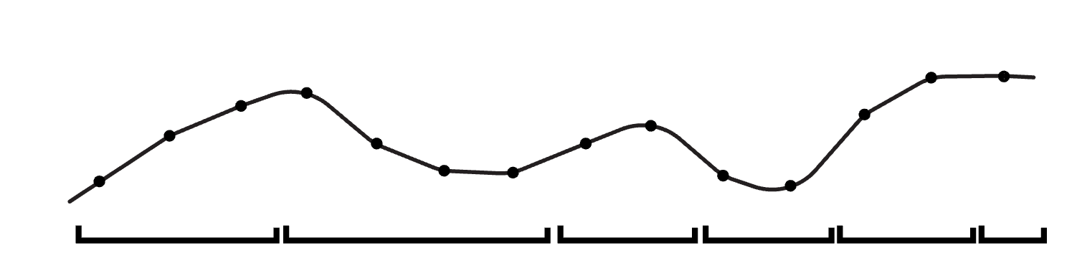


Experience map
ANNA
Inspiration
RECHERCHE
RÉSERVATION
PRÉPARATION
DÉPART
SUR PLACE

Slide 28
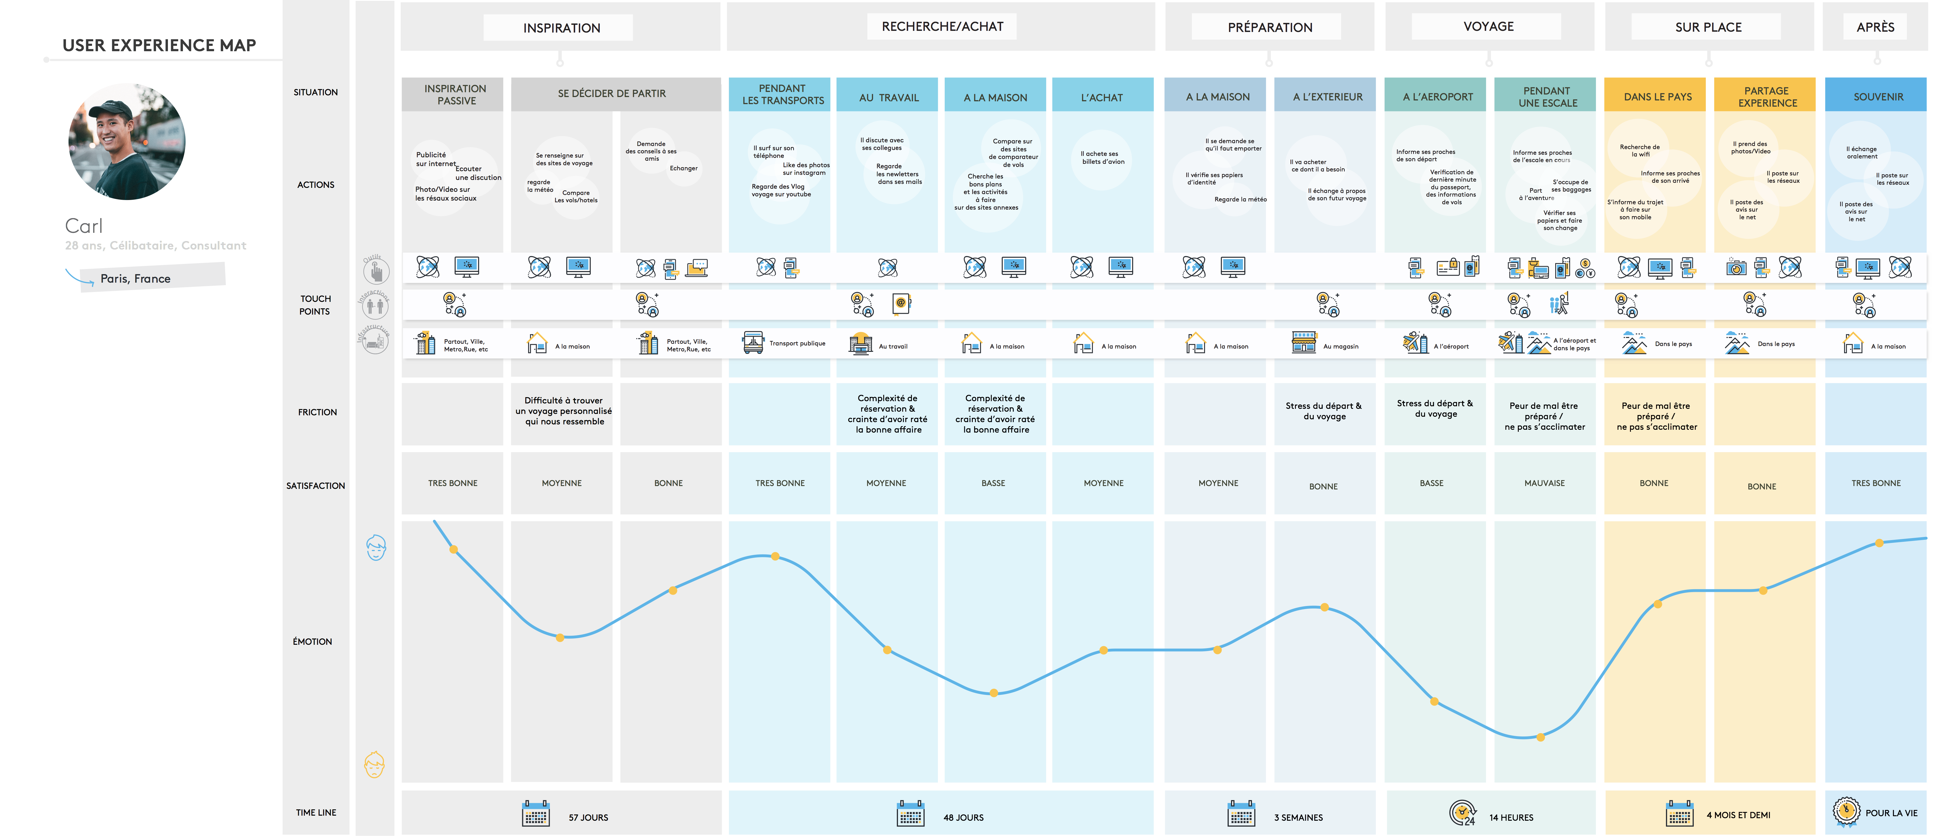
Experience map

Slide 29
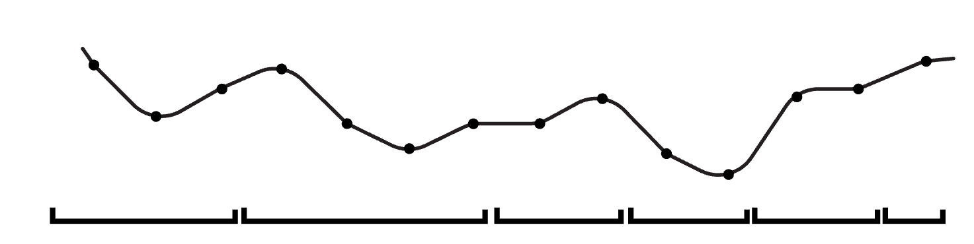
Experience map
CARL
Inspiration
RECHERCHE
RÉSERVATION
PRÉPARATION
DÉPART
SUR PLACE

Slide 30

Experience map
LES FRICTIONS
Difficulté à trouver un voyage qui me ressemble
COMPLEXITÉ DE RÉSERVATION
PEUR DE RATER LES BONS PLANS
GESTION DES DOCUMENTS DE VOYAGE
STRESS DU DÉPART & DU VOYAGE
PEUR DE MAL PRÉPARER SON VOYAGE

Slide 31

JOB TO BE DONE
LES BESOINS DE L’UTILISATEUR
Lorsque je prépare un séjour à l’étranger, je veux créer ma meilleure offre de trajet pour vivre un voyage réussi
Notes:
r Clayton Christensen, est un outil issu du marketing permettant d’avoir une autre vision des motivations d’un client, partant du principe que “les gens n’achètent pas des produits pour ce qu’ils sont, [mais] pour ce qu’ils font”

Slide 32



JOB TO BE DONE
LES CRITÈRES CLÉS
fonctionnels
sociaux
émotionnels
Offres garanties les moins chères
Responsabilité
Confiance
Différenciation
Me projeter
Informations nécessaires
Occasion unique
Personnaliser mon trajet
Gérer mes risques
Aventure
Notes:
r Clayton Christensen, est un outil issu du marketing permettant d’avoir une autre vision des motivations d’un client, partant du principe que “les gens n’achètent pas des produits pour ce qu’ils sont, [mais] pour ce qu’ils font”

Slide 33

PRÉ-CONCEPTION
01
02
Observation
Pr é-concéption
Tri de cartes
03
Crazy eight
04
05
06

Slide 34







PRÉ-CONCEPTION
GÉNÉRATION D’IDÉES
Anticiper et évoluer face à la concurrence
Dans un secteur du voyage à forte concurrence, il est vital de comprendre l’évolution des usages et les nouvelles normes de design.

Slide 35




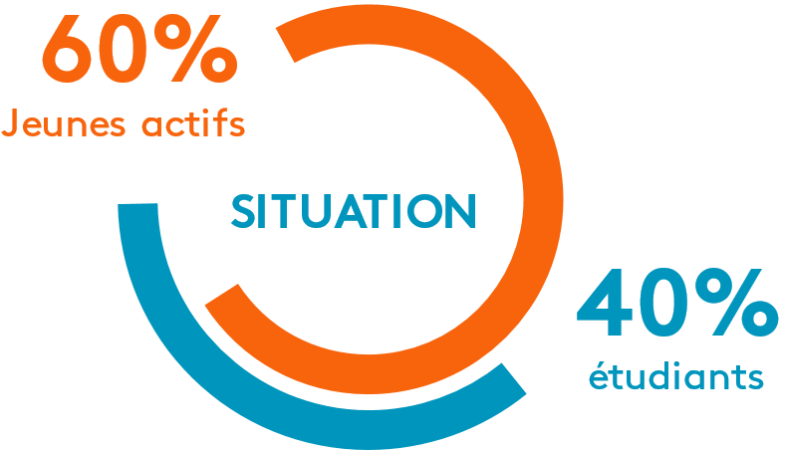
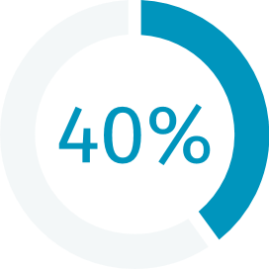

OBSERVATION
COMPOSITION DU PANEL
20-23 ans
24-26 ans
27-29 ans
30 ans et +

Slide 36
OBSERVATION
1.Notre benchmark des sites de voyage:
2.Composition du panel
3.Taux de réussite
4.Les causes d’erreurs récurrentes
5.Etude de l’efficience
6.Mesure de la satisfaction
7.j’aime j’aime pas
8.Palmarès globale

Slide 37
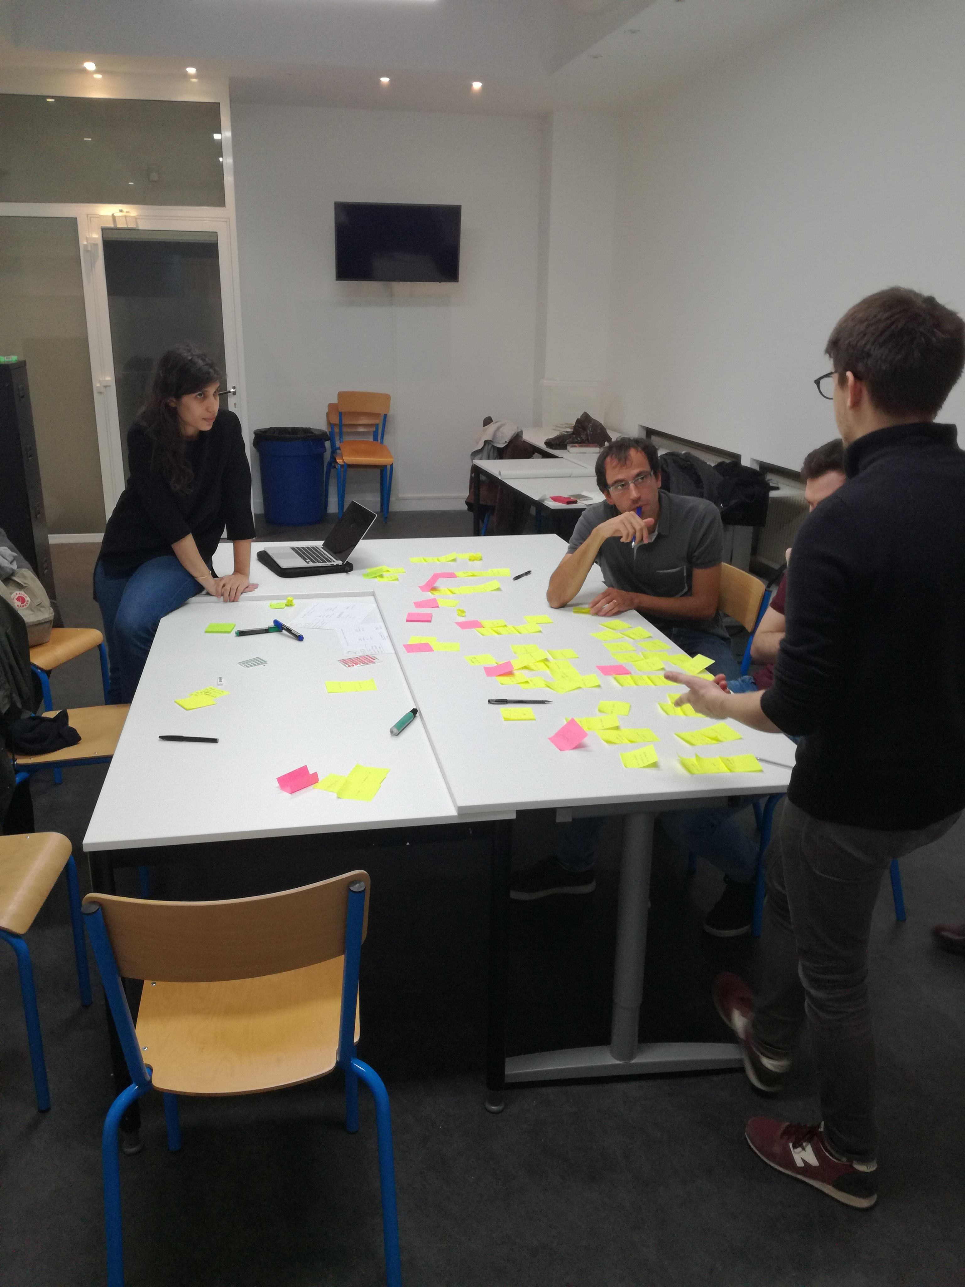
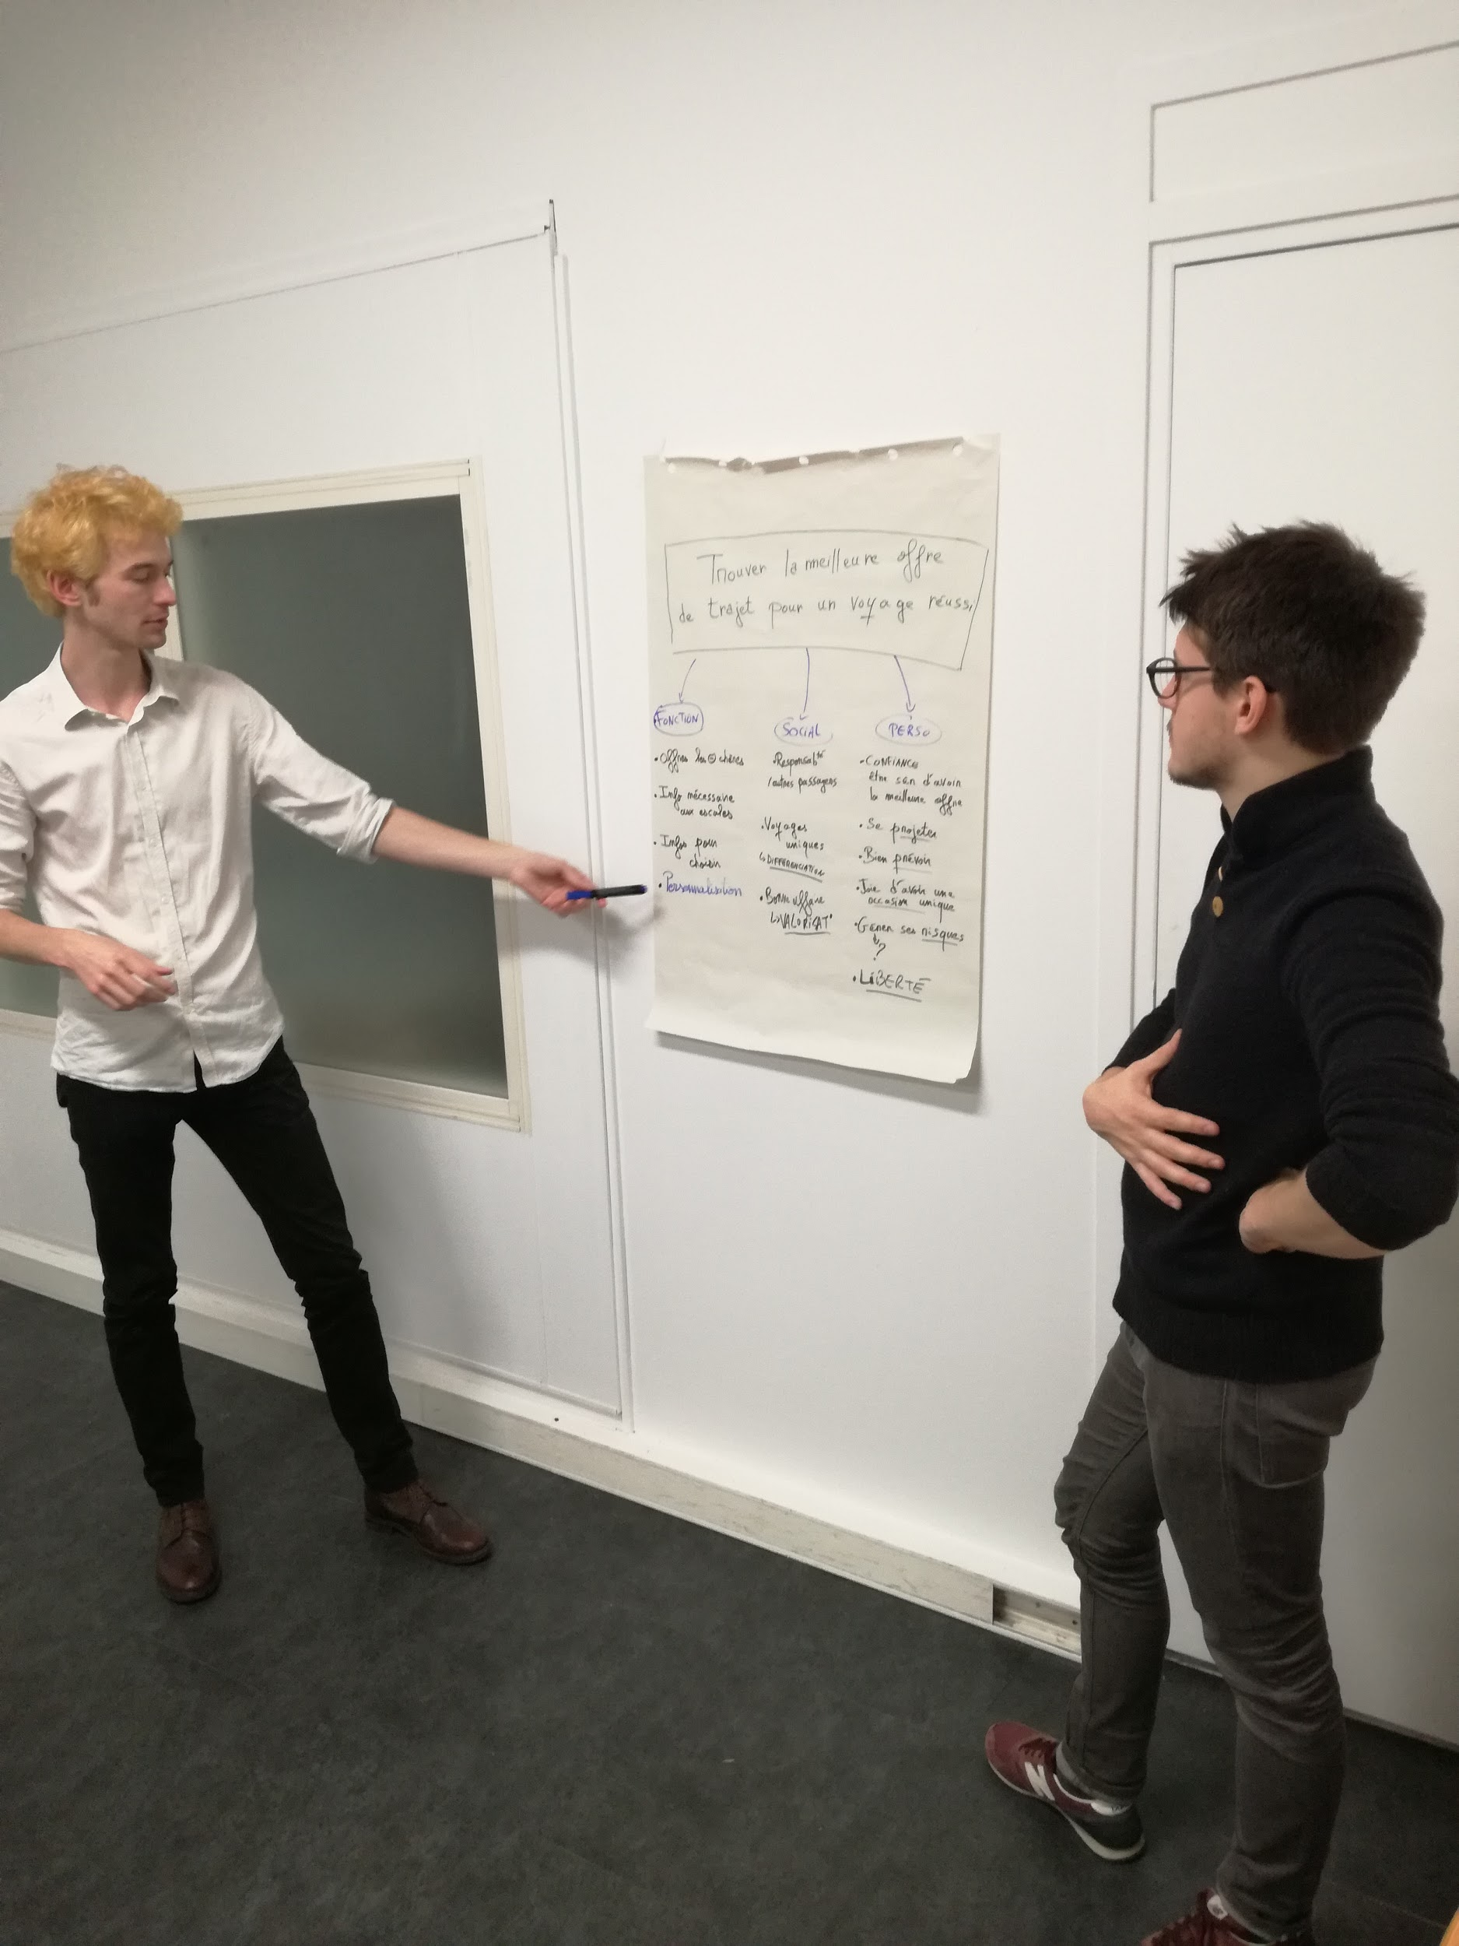
Pré-conception
ATELIER 1 : TRI DE CARTES

Slide 38
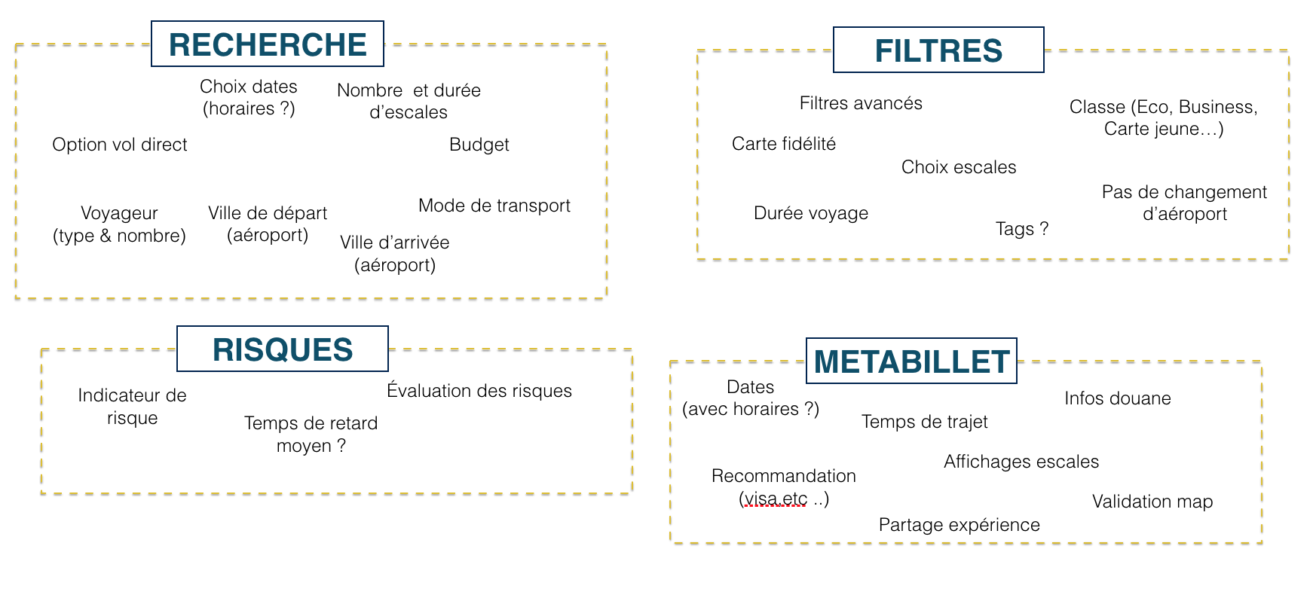
Pré-conception
TRI DE CARTES

Slide 39
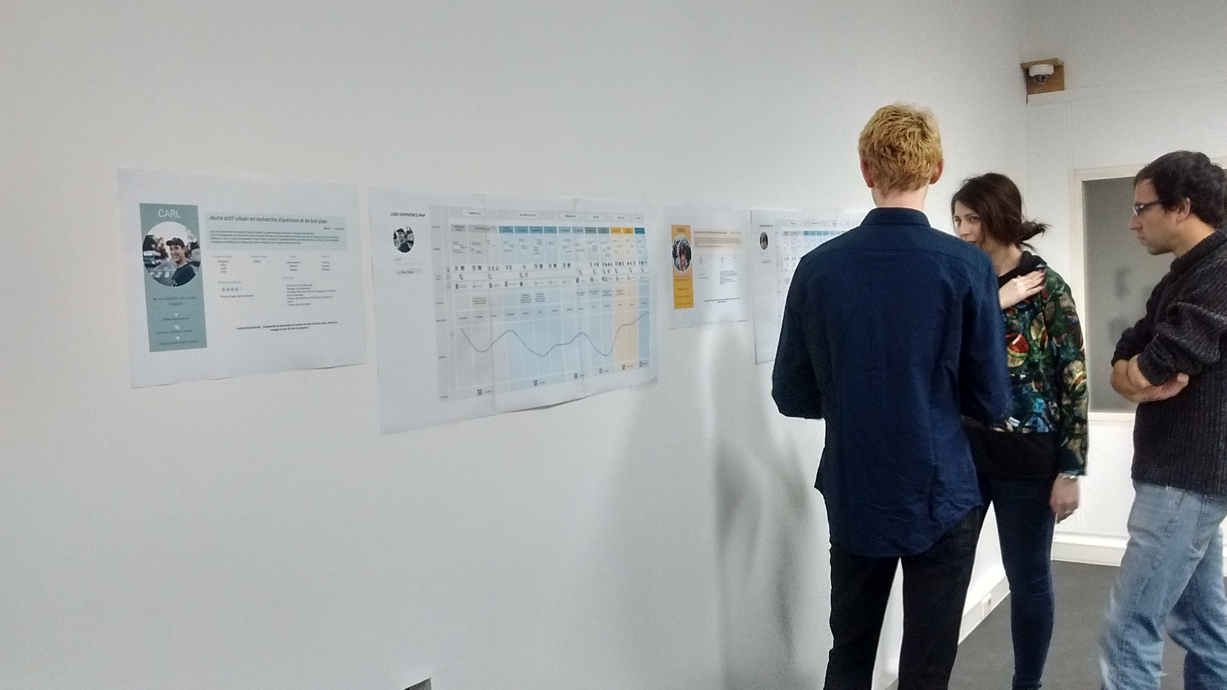
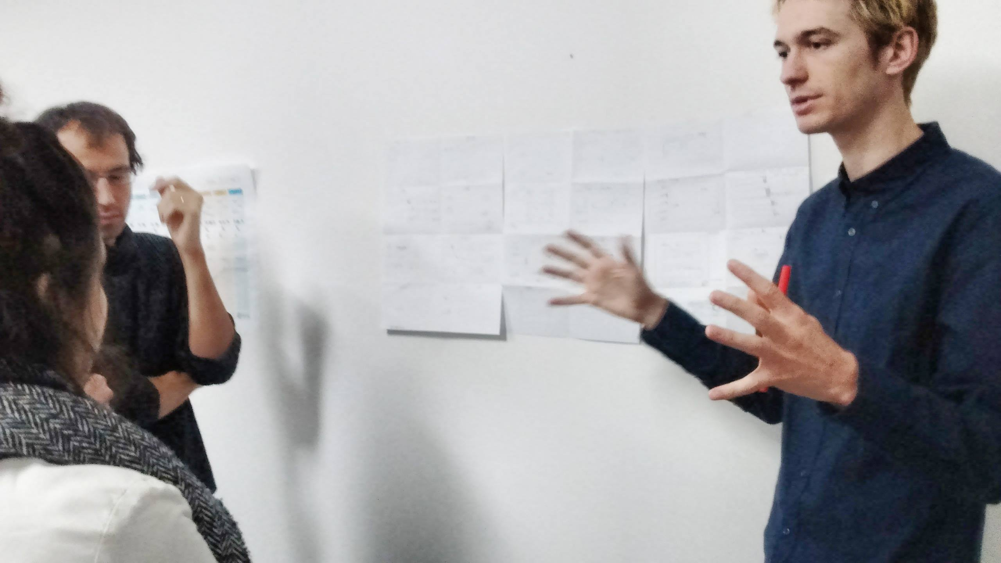
Pré-conception
ATELIER 2 : CRAZY EIGHT

Slide 40
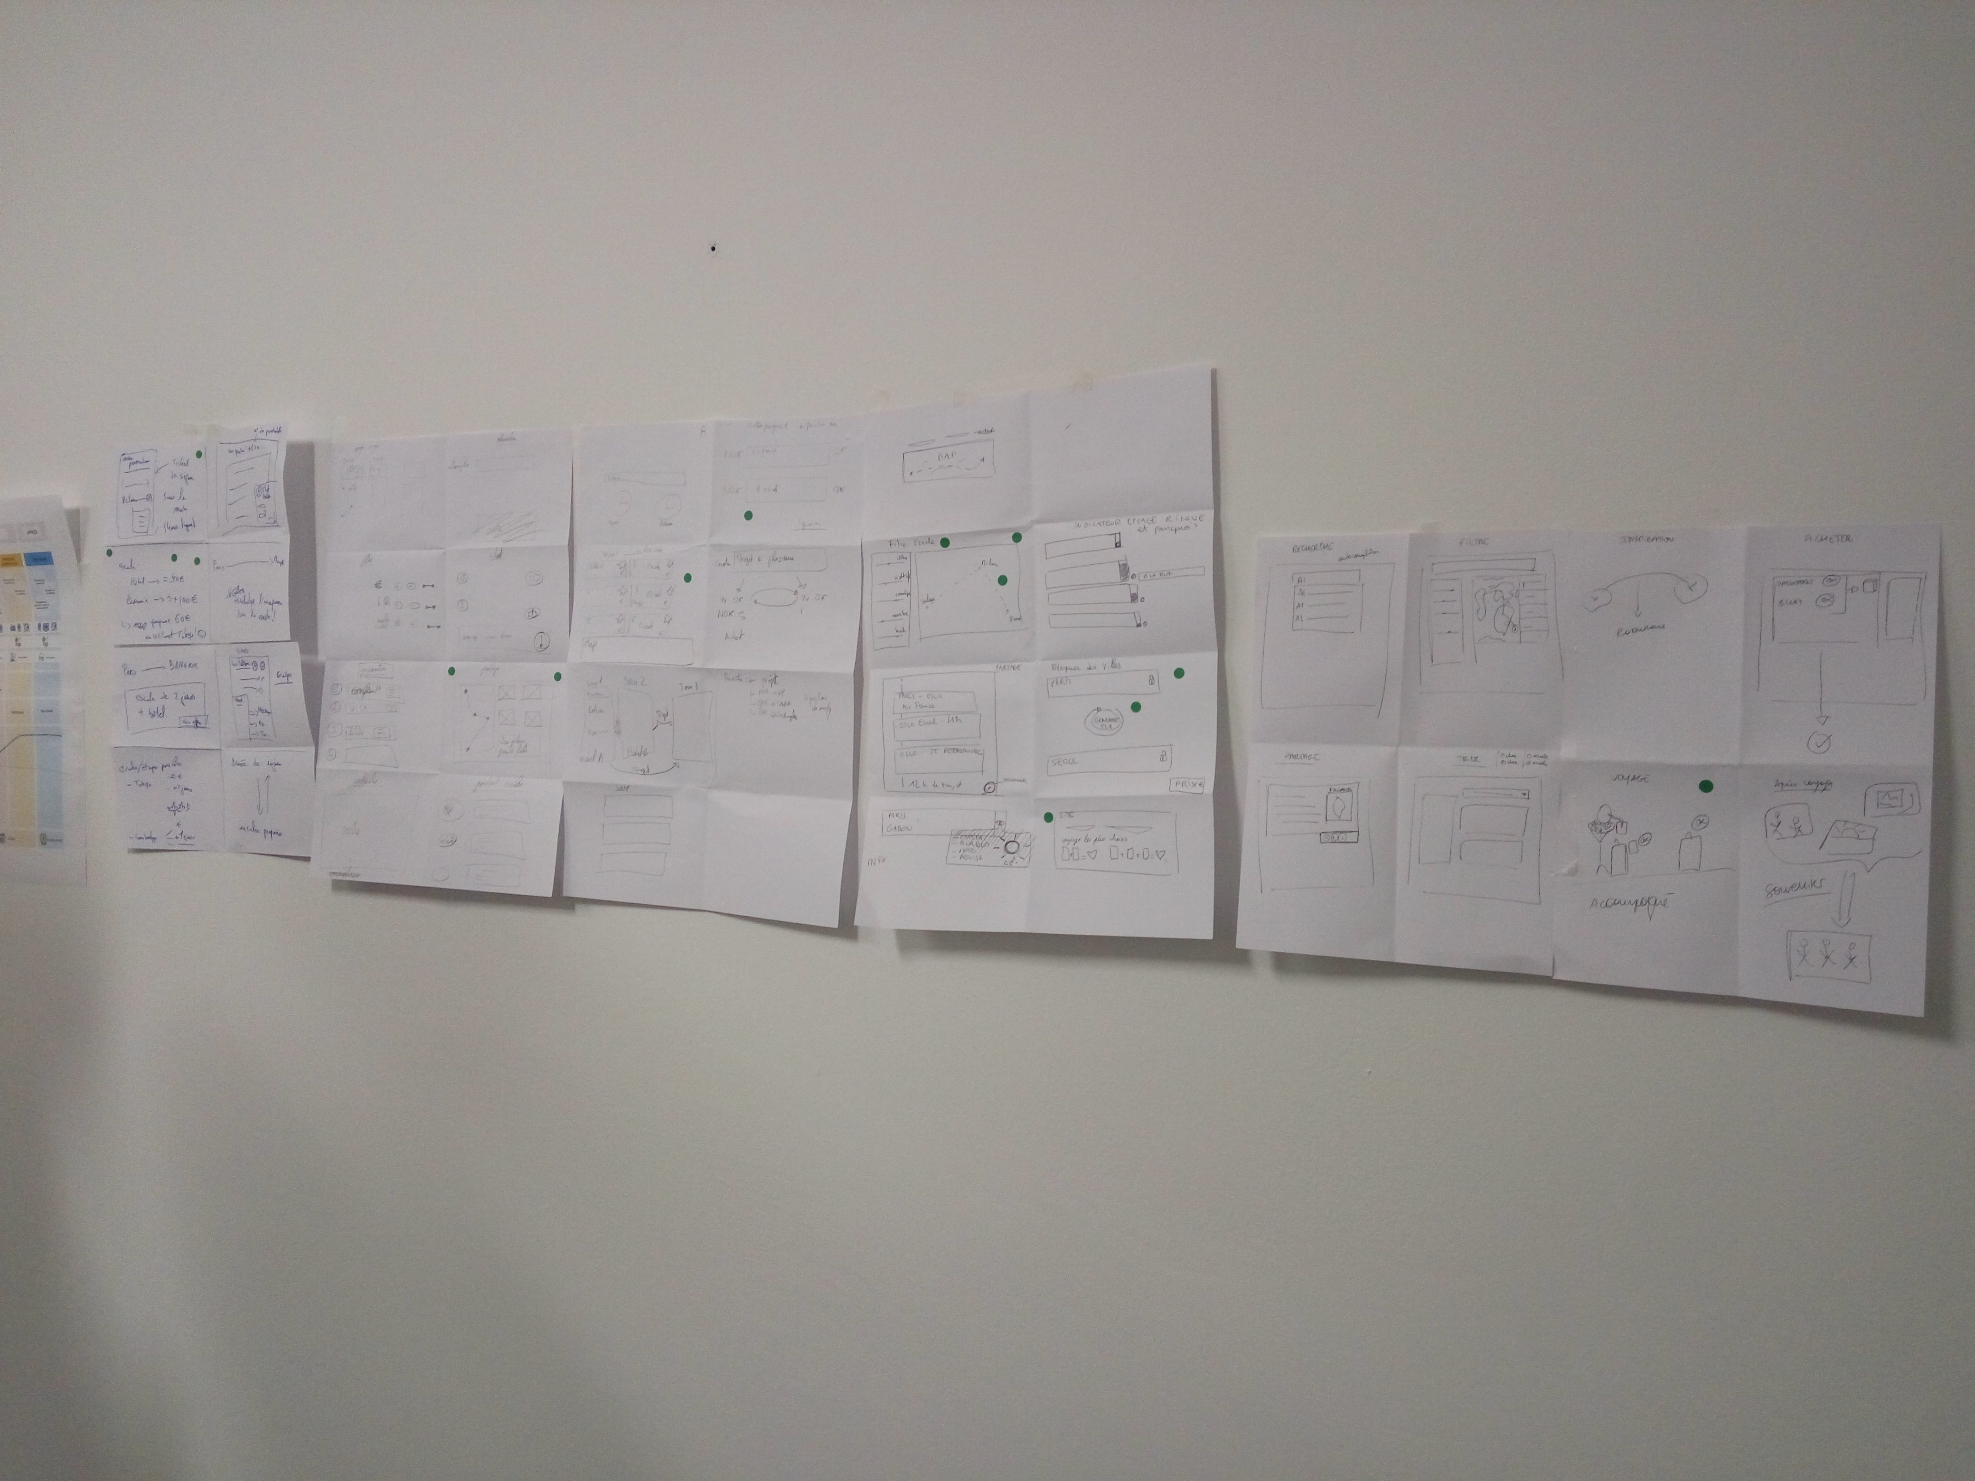
Pré-conception
CRAZY EIGHT
Le carry eight est un atelier d’idéation qui permet de générer des solutions de conception à une problématique, un maximum de bonnes idées et de créer des consensus
8 minutes

Slide 41
PROTOTYPAGE
01
02
03
Zoning
Prototype papier
Prototypepage
Prototype faible fidélité
04
Prototype haute fidélité
05
06

Slide 42



PROTOTYPAGE
LES DIFFÉRENTES PHASES
RECHERCHE
ACHAT
INSPIRATION
POST-ACHAT (MÉTABILLET, FEUILLE DE ROUTE)
NOVICE DU VOYAGE

Slide 43

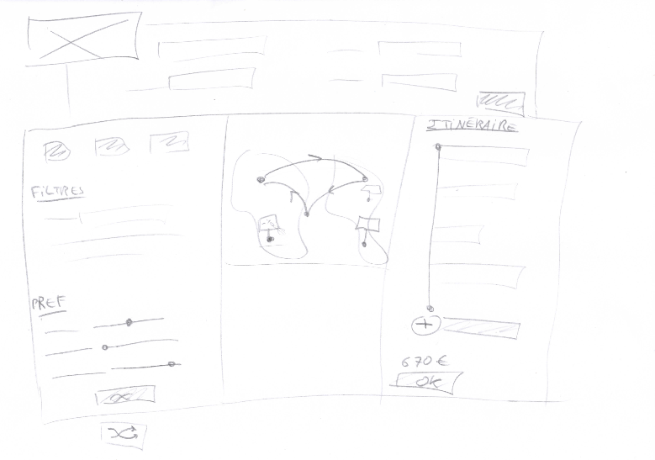
PROTOTYPAGES
ZONING
Notes:
Très rapide, brouillon pour avoir très vite des retours

Slide 44
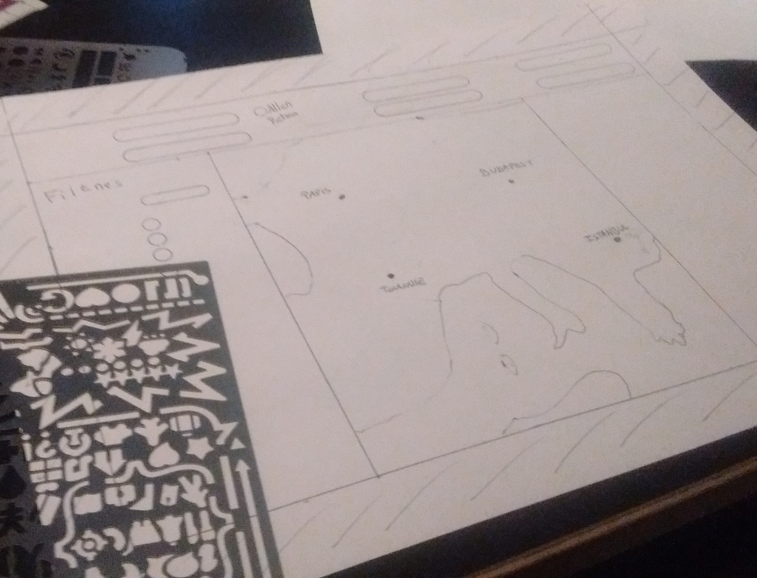
Prototypage
PROTOTYPES PAPIER
OBJECTIF : DÉFRICHER AVANT DE PASSER AUX PROTOTYPES DE TEST
PREMIER TRI D’IDÉES
PREMIÈRE PROPOSITION D’ORGANISATION DES ÉLÉMENTS

Slide 45
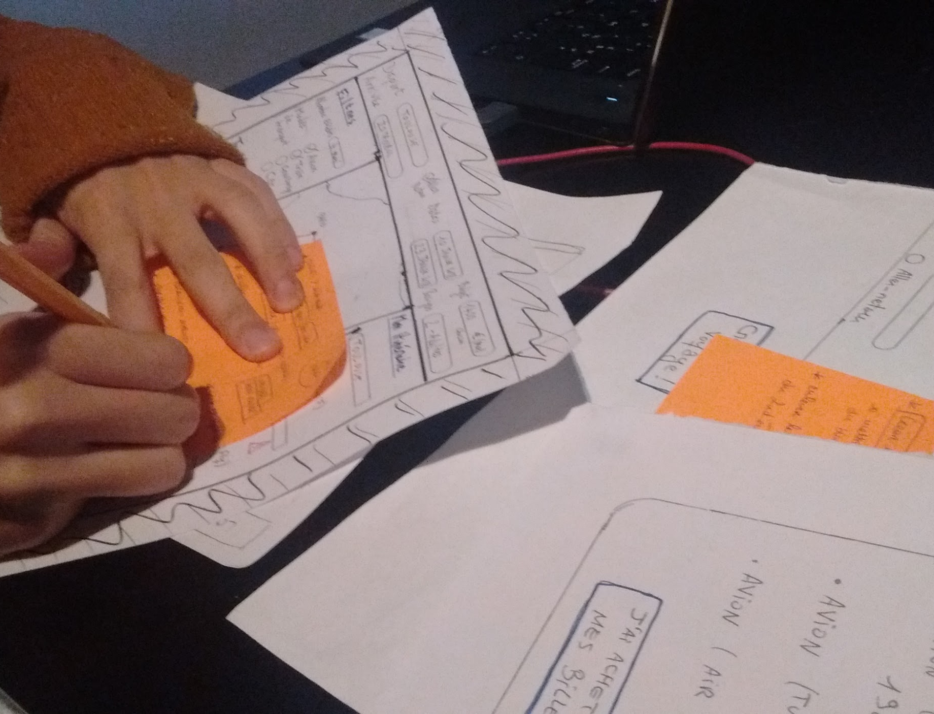
Prototypage
TESTS PROTOTYPES PAPIER
PARTAGE & SAUVEGARDE
bUDGET À METTRE AVEC LES AUTRES FILTRES
UN SEUL ÉCRAN, PLUSIEURS ÉTATS
CTA À MODIFIER ET À METTRE EN VALEUR
PHASE D’ACHAT À MIEUX GUIDER

Slide 46

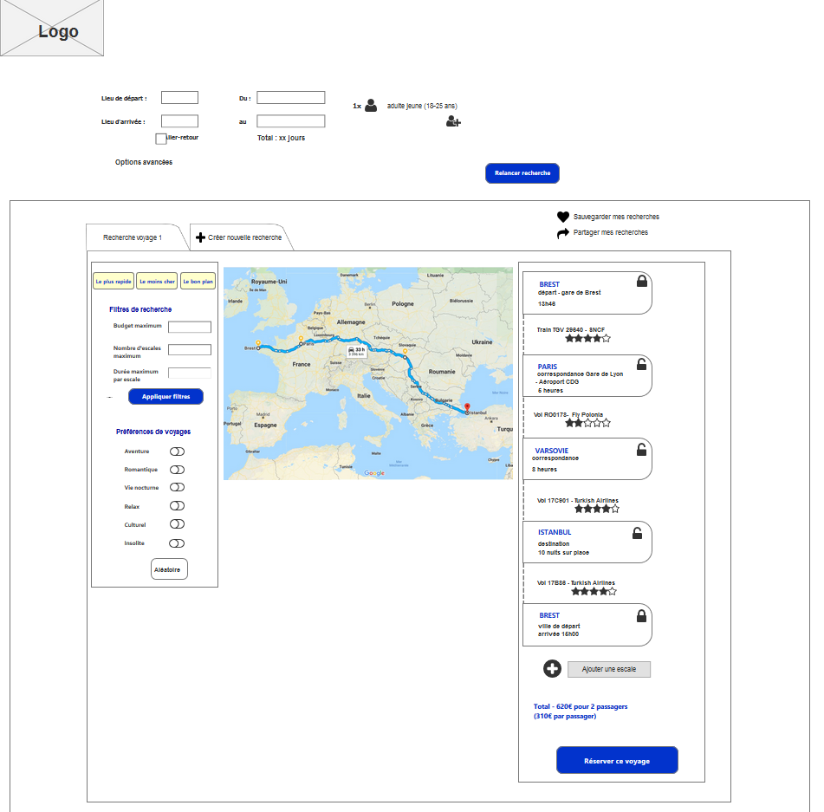
Prototypage
PROTOTYPE BASSE FIDELITÉ
INTERACTIONS
PARCOURS UTILISATEURS GUIDÉS
RÉORGANISATION DES ÉLÉMENTS

Slide 47

Prototypage
TESTS PROTOTYPES BASSE FIDÉLITÉ
STRUCTURE VALIDÉE
ARCHITECTURE DE L’INFORMATION CLAIRE ET LUDIQUE
NOTIONS DE PARTAGE & DE SAUVEGARDE TRÈS APPRÉCIÉES
PHASE D’ACHAT TOUJOURS STRESSANTE
RECHERCHE PRINCIPALE PAS TRÈS BIEN COMPRISE
L’INTÉRÊT POUR MACFLY N’EST PAS ASSEZ APPUYÉ
NOTION DE MULTI-DESTINATION DÉSIRÉE DANS LA RECHERCHE

Slide 48

Prototypage
PROTOTYPES HAUTE FIDÉLITÉ
OBJECTIFS : PERMETTRE À L’UTILISATEUR DE SE PROJETER SUR LES FONCTIONNALITÉS PROPOSÉES À PARTIR D’UN SCÉNARIO PRÉCIS
UNE DÉMARCHE BASÉE SUR TOUS LES RETOURS DES TESTS UTILISATEURS
Mieux guidé l’utilisateur
Moderniser le design d’interface
Créer un design moderne & cohérent
OPTIMISER L’EXPÉRIENCE RESPONSIVE
Rendre macfly attractif

Slide 49


prototypes
PROTOTYPES HAUTE FIDÉLITÉ
Rendre l’information plus lisible : HIÉRARCHISER L’INFORMATION
Mieux définir visuellement ce qui est important de ce qui ne l’est pas permet de faire ressortir l’information principale que recherche l’utilisateur et lui permet de mieux s’y retrouver.

Slide 50

Prototypage
ATOMIC DESIGN
Parti pris esthétique & ergonomique
Le design n’est plus comme un bloc unitaire mais un système modulaire où les écrans sont des assemblages d’éléments de plus petites tailles eux mêmes constitués d’éléments de plus petites tailles.
Ainsi les atomes qui qui assemblés donnent des molécules, qui assemblés deviennent des organismes qui seront les briques qui seront assemblés pour créer nos futurs écrans.

Slide 51

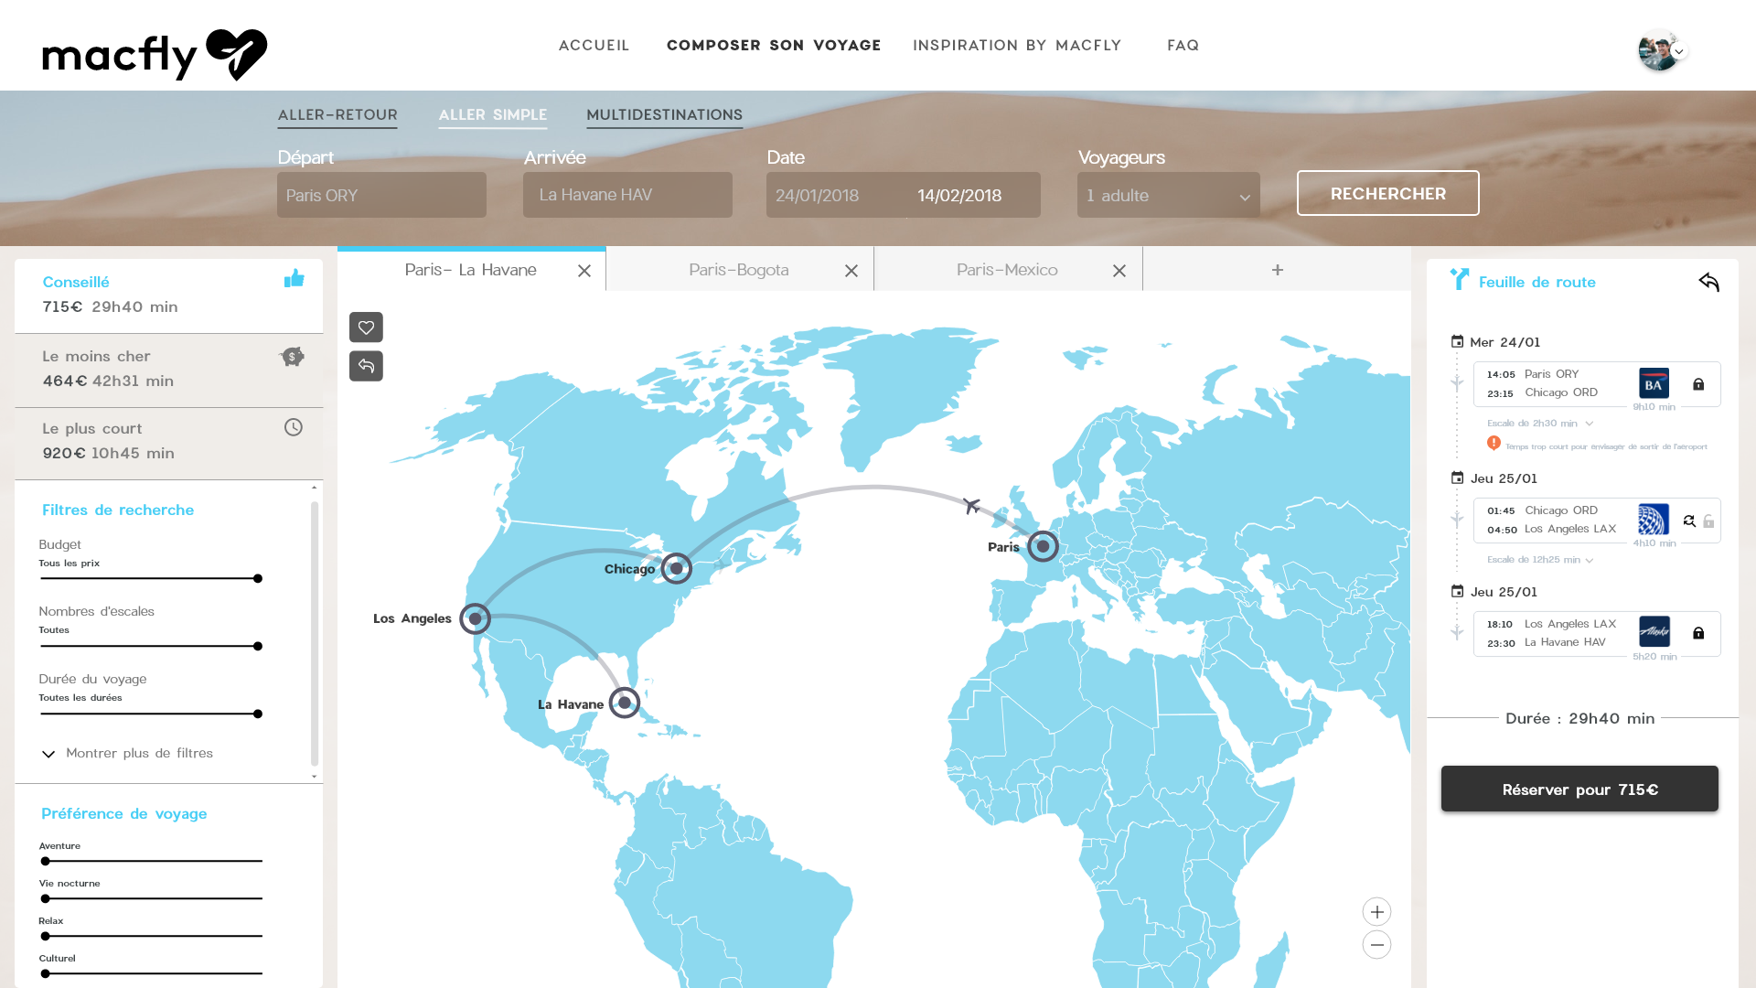
Desktop
Project
https://xd.adobe.com/view/41007ab7-3a6f-42ff-94f6-8069b7fe185a/?fullscreen
Notes:
To change the image behind the Mock up.
Select the layer - > Right Click -> Send to Back -> Delete the image -> Drag & Drop your Own Picture -> Send to Back (again)

Slide 52
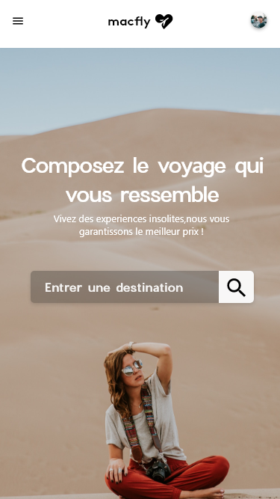
Mobile Project
Notes:
To change the image behind the Mock up.
Select the layer - > Right Click -> Send to Back -> Delete the image -> Drag & Drop your Own Picture -> Send to Back (again)

Slide 53
BUDGET
01
02
03
04
Budget
05
06

Slide 54






du conseil à la commercialisatioN
RECHERCHE
UX / idéation
Conception / design
développement
prototypage & industrialisation
19 jours
32 jours
X
X
700 € (TJM)
650 € (TJM)
3 UX Designer
2 Développeurs
TOTAL : 39900 €
TOTAL : 41600 €

Slide 55

PROCHAINE DESTINATION ?
01
02
03
04
05
Prochaine destination
06

Slide 56
POUR ALLER PLUS LOIN…
RECOMMANDATIONS
ET CONCEPTIONS FUTURES
Validation achat
Tunnel d’achat
Évolution de l’application mobile
Choix du moyen de paiement
Visualisation de la recherche avec 3 jours d’intervalle
Moyen de transport avec correspondance
Développer un espace personnel « mon compte »

Slide 57
Budget futur
RECHERCHE
a/b testing
design
développement
ACHAT
Développement
Recherche
9 jours
25 jours
X
X
700 € (TJM)
650 € (TJM)
UX Designer
2 Développeurs
TOTAL : 4900 €
TOTAL : 41600 €

Slide 58
Merci

